Slide 1
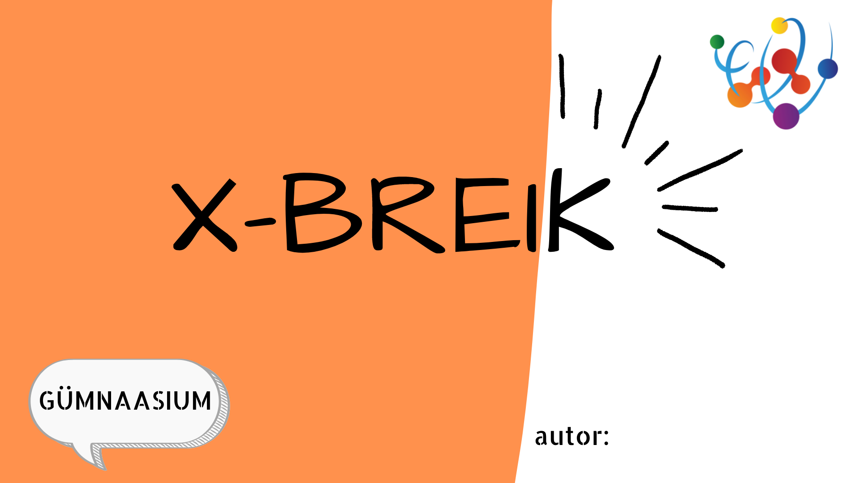
BIOLOOGIA
Geneetika
Darina Podunova ja Laura Ljamkina, 12.b
(Tallinna Lasnamäe Vene Gümnaasium)

Slide 2
Geneetika

Slide 3
Tõuse püsti

Slide 4
Vastuste vahepeal sammu paigal

Slide 5
Kumb vastus on õige?

Slide 6
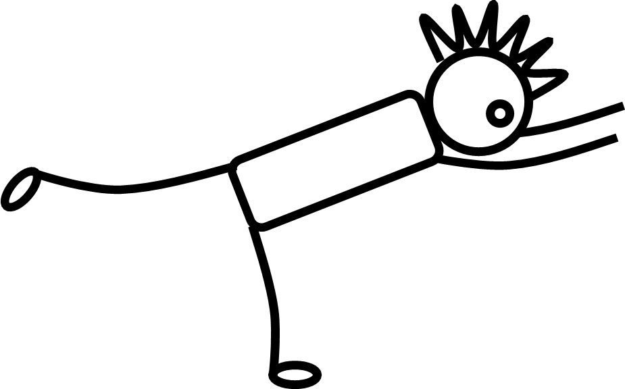
Vasta nii!

Slide 7
DNA on pärilikkuse kandja
Õige
Vale

Slide 8
DNA on pärilikkuse kandja
Õige

Slide 9
Ole kiire!

Slide 10
Kromosoomid koosnevad DNA-st
Õige
Vale

Slide 11
Kromosoomid koosnevad DNA-st
Õige

Slide 12


Nüüd vasta nii!

Slide 13
Geneetilisi haigusi ei saa kunagi pärida
Õige
Vale

Slide 14
Geneetilisi haigusi ei saa kunagi pärida
Vale

Slide 15
Kõik inimesed omavad täpselt samu geene
Õige
Vale

Slide 16
Kõik inimesed omavad täpselt samu geene
Vale

Slide 17
Ära unusta sammumist!

Slide 18
Nüüd vasta nii!

Slide 19
Geenid asuvad rakkude tuumas
Õige
Vale

Slide 20
Geenid asuvad rakkude tuumas
Õige

Slide 21
Geenid määravad meie silmade värvi
Õige
Vale

Slide 22
Geenid määravad meie silmade värvi
Õige

Slide 23

Aitäh ja kummardus!

